Slide 1
PROJEKT GOO – VJERE – MOSTOVI ILI RAZDORI
OSNOVNA ŠKOLA GRIGORA VITEZA
KRUGE 46, ZAGREB

Slide 2
Tema našeg projekta je VJERE-MOSTOVI ILI RAZDORI?
Istraživanje smo započeli još prošle školske godine, ali se ono ometano koronom produljilo do ove školske godine.
Problem se nametnuo kao posljedica dvaju događaja o kojima smo raspravljali na satovima razrednika. Jedan se događaj dogodio u Splitu. Splićani su pozvali policiju, jer su se turisti islamske vjeroispovijesti, čekajući trajekt, molili na način na koji oni to čine, dakle klanjajući se .
Drugi se događaj dogodio u našoj školi. Nakon jednog ISIL-ovog terorističkog napada grupa učenika je svojeg prijatelja islamske vjeroispovijesti pitala: „Jesi li vidio što su jučer napravili oni tvoji?“ Učenik je bio jako tužan i požalio se razrednici. Zapitali smo se postoje li vjere zaista zato da razdvajaju ljude i proizvode sukobe, ili zato da ljude uče dobroti i toleranciji.

Slide 3
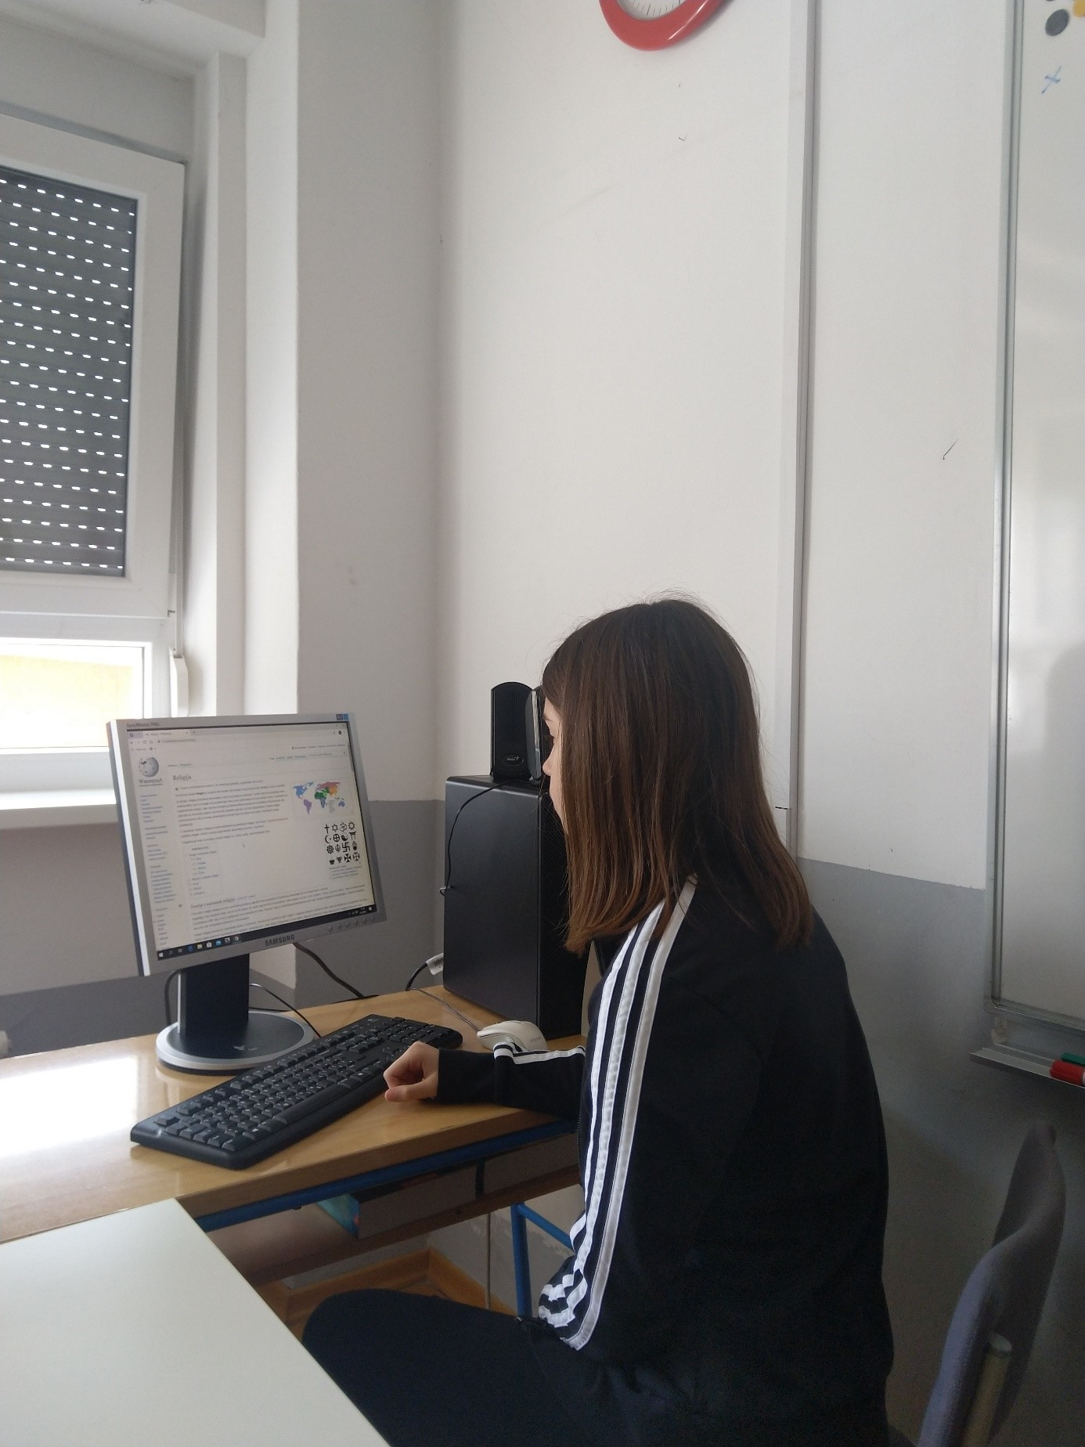
Krenuli smo istraživati na različite načine:
istražili smo koji su se ratovi u povijesti vodili zbog vjere

Slide 4
Intervjuirali smo predstavnike različitih vjera i saznali da:
Kršćani, Muslimani i Židovi vjeruju u istoga Boga,
svaka od ovih vjera ima svoje specifičnosti, ali postoje i mnoge sličnosti među njima,
osim kod Židova, pripadnici različitih vjeroispovijesti mogu se vjenčati bez prelaska na vjeru partnera
svi su se složili da je u osnovi njihove vjere poruka “Budi dobar čovjek“ i da sve vjere promiču ljubav, iskrenost i toleranciju
svi su se složili da se danas na mnoge sukobe gleda kao na sukobe različitih vjera, mada oni to nisu. Razlog su politike koje nastoje vjeru iskoristiti za sukobe. Neki od njih su priznali da je ponekad krivnja i na vjerskim autoritetima. ( razgovor s vjeroučiteljem islamske vjere)

Slide 5
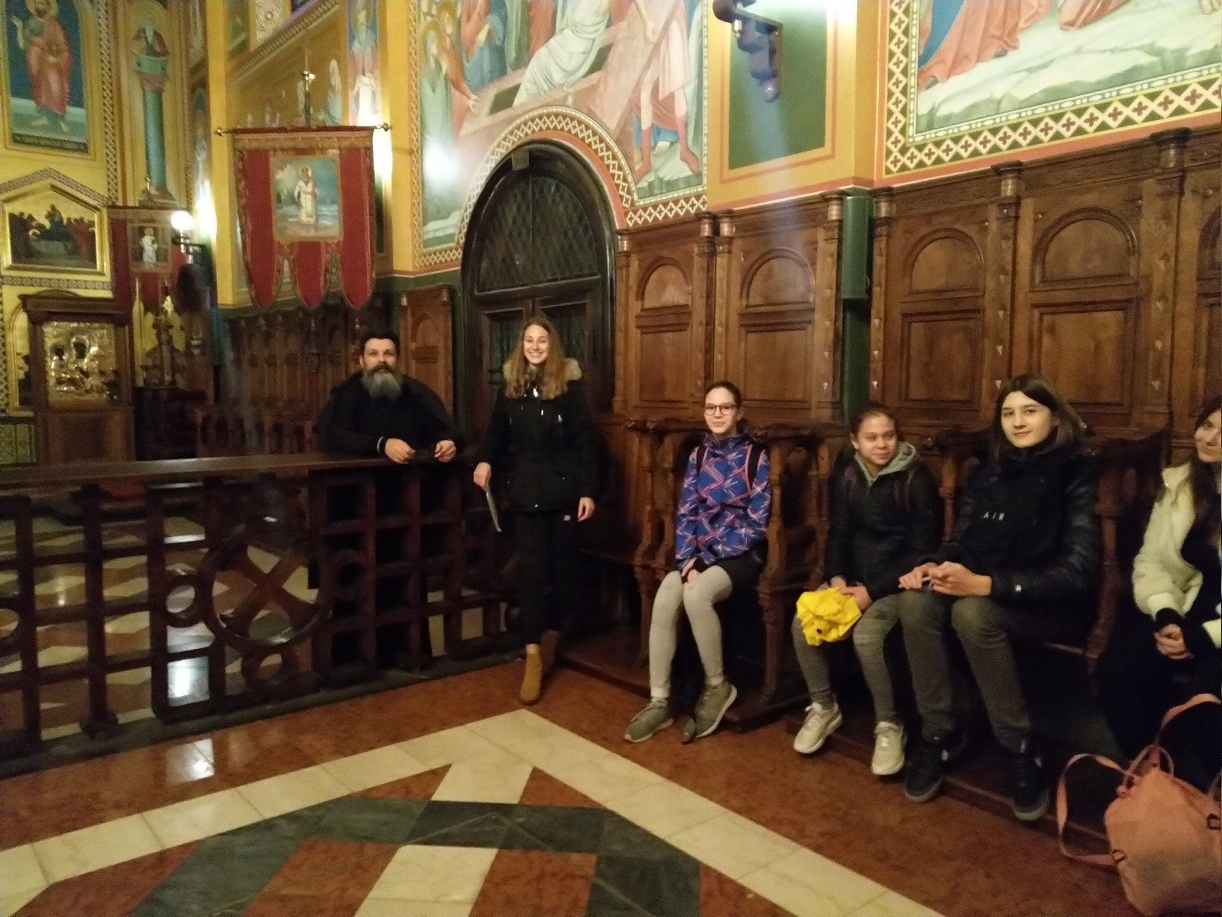
posjetili smo Pravoslavnu i Evangeličku crkvu, židovsku sinagogu i islamskog vjeroučitelja u našoj školi
( kod pravoslavaca)

Slide 6
Kod evangelika

Slide 7
Kod židova

Slide 8
Proveli smo anketu u višim razredima naše škole:
-rezultati ankete koju smo proveli u višim razredima naše škole dokazuju da:
- iako je u programu vjeronauka upoznavanje drugih religija i učenici odlaze u posjete drugim religijama, većina učenika ne zna dovoljno o njima
(misle da Kršćani, Muslimani i Židovi ne vjeruju u istoga Boga, velika većina ne zna da su Protestanti Kršćani, gotovo četvrtina misli da postoje bolje i lošije vjere)
- ohrabrujuće je što većina misli da Islam nije vjera koja potiče na terorizam
- iznenadilo nas je što više od tri četvrtine učenika smatra da vjera može biti uzrok sukoba, kao i to, da više od polovine ne može sebe u budućnosti zamisliti u braku s pripadnikom druge vjere.

Slide 9
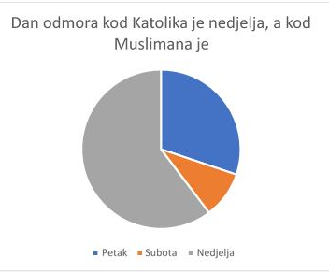
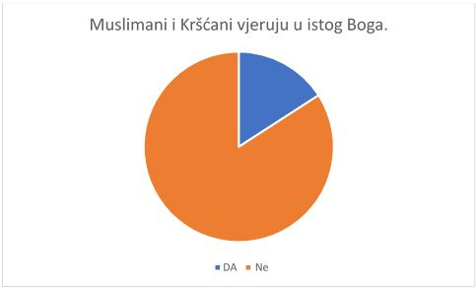

Slide 10
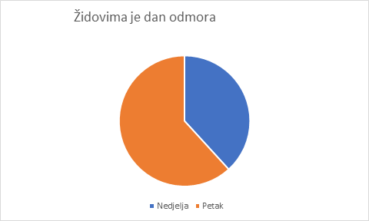
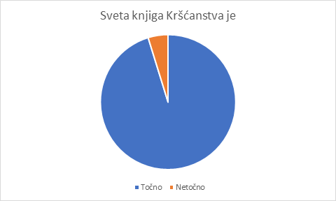
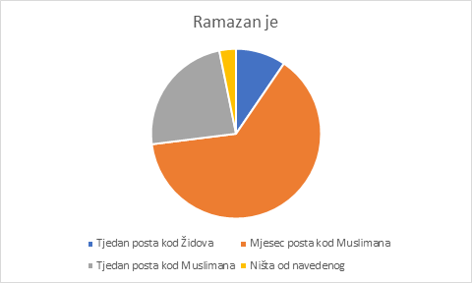

Slide 11
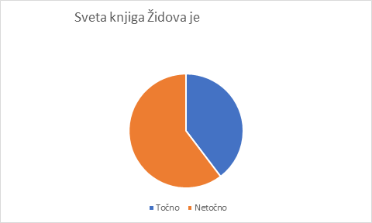
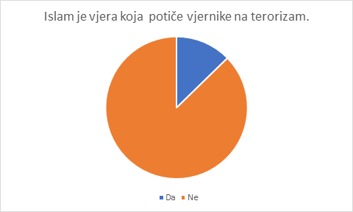
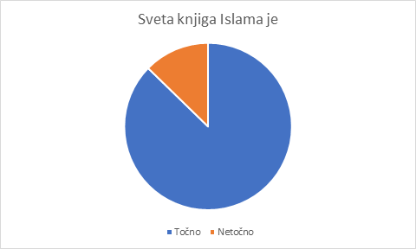

Slide 12
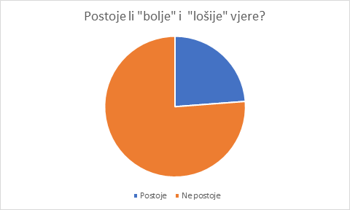
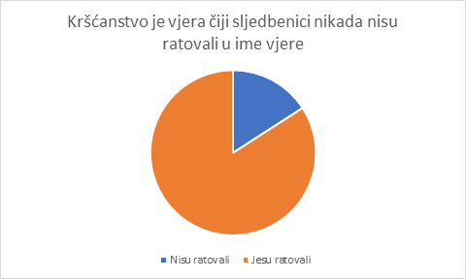
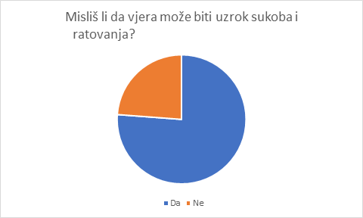

Slide 13
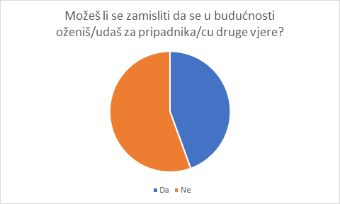
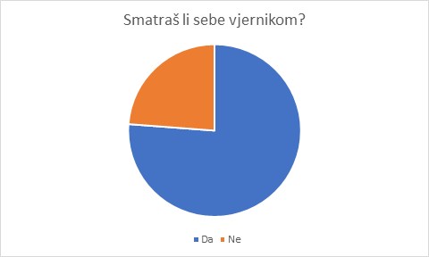

Slide 14
Razmišljajući o oblikovanju rješenja, predlagali smo različita rješenja i odabrali smo plakat i akcije upoznavanja i tolerancije kao konačno rješenje.
Slika plakata
Uz veliki plakat koji će stajati u predvorju škole i poticati na vjersku toleranciju sve osobe koje ulaze u našu školu, akcije upoznavanja i tolerancije biti će slijedeće: UPOZNAVANJE S VJERSKIM OBIČAJIMA I VAŽNIM BLAGDANIMA DRUGIH VJERA, OZNAČAVANJE VJERSKIH BLAGDANA DRUGIH VJERA NA KALAENDARIMA U POJEDINIM RAZREDNIM ODJELIMA, ZAJEDNIČKO OBILJEŽAVANJE VJERSKIH BLAGDANA U RAZREDNIM ODJELIMA U KOJIMA POSTOJE UČENICI DRUGIH VJEROISPOVJESTI, UZ UKLJUČIVANJE I DRUGIH UČENIKA ŠKOLE.

Slide 15
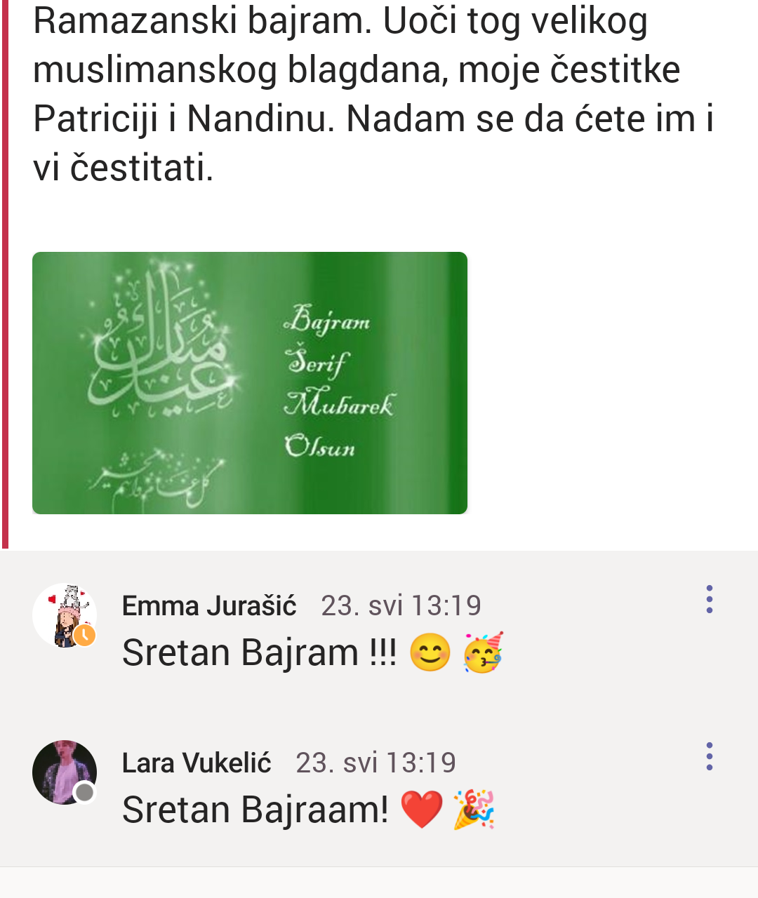
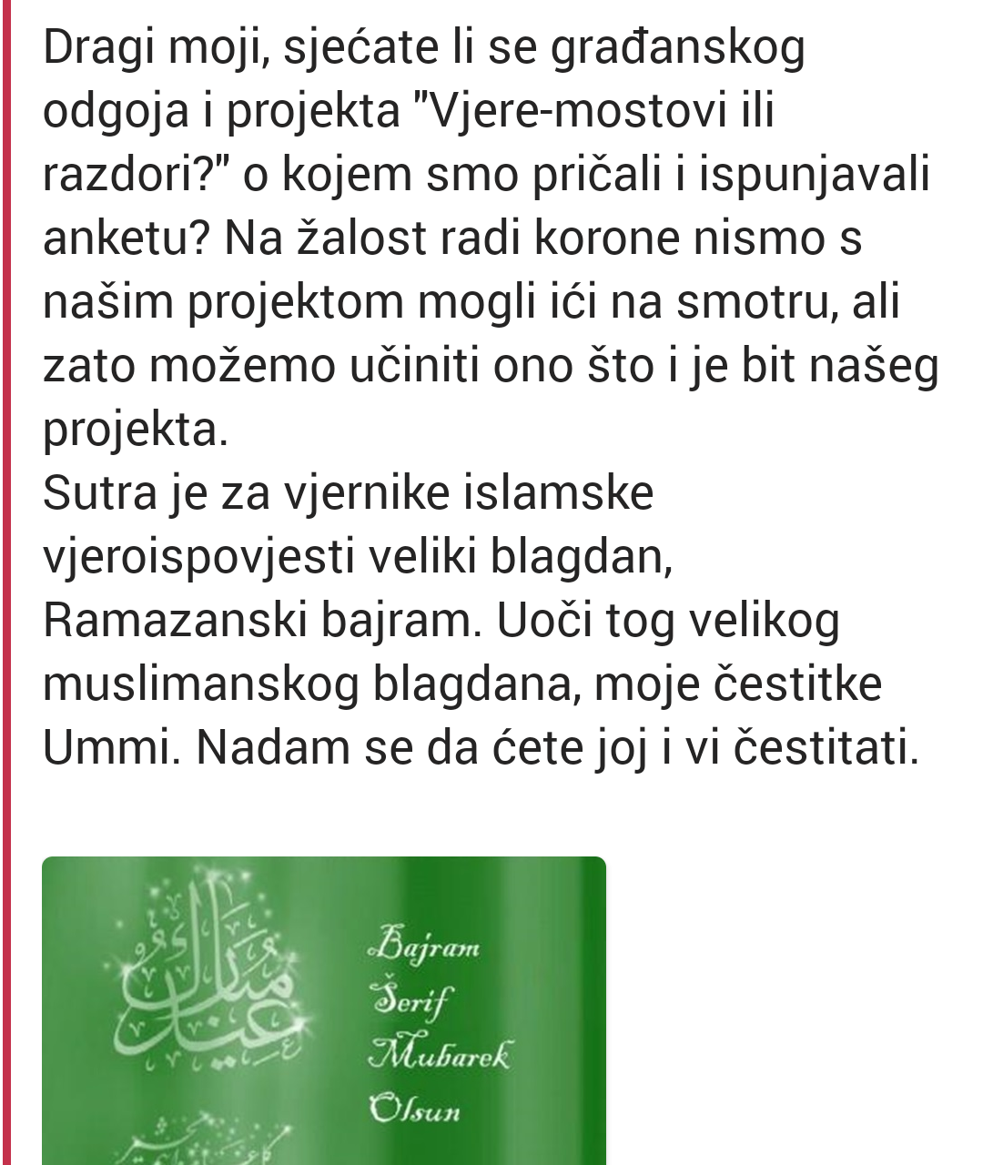
Prvu smo takvu akciju provesti u svibnju, na Ramazanski Bajram. Na žalost mogli smo to učiniti samo na daljinu, jer u to vrijeme je tako izgledala i nastava. Naučili smo kako se čestita Bajram i čestitali ga našim prijateljima preko Teamsa. Nadamo se da ćemo ove godine to moći učiniti uživo.

Slide 16
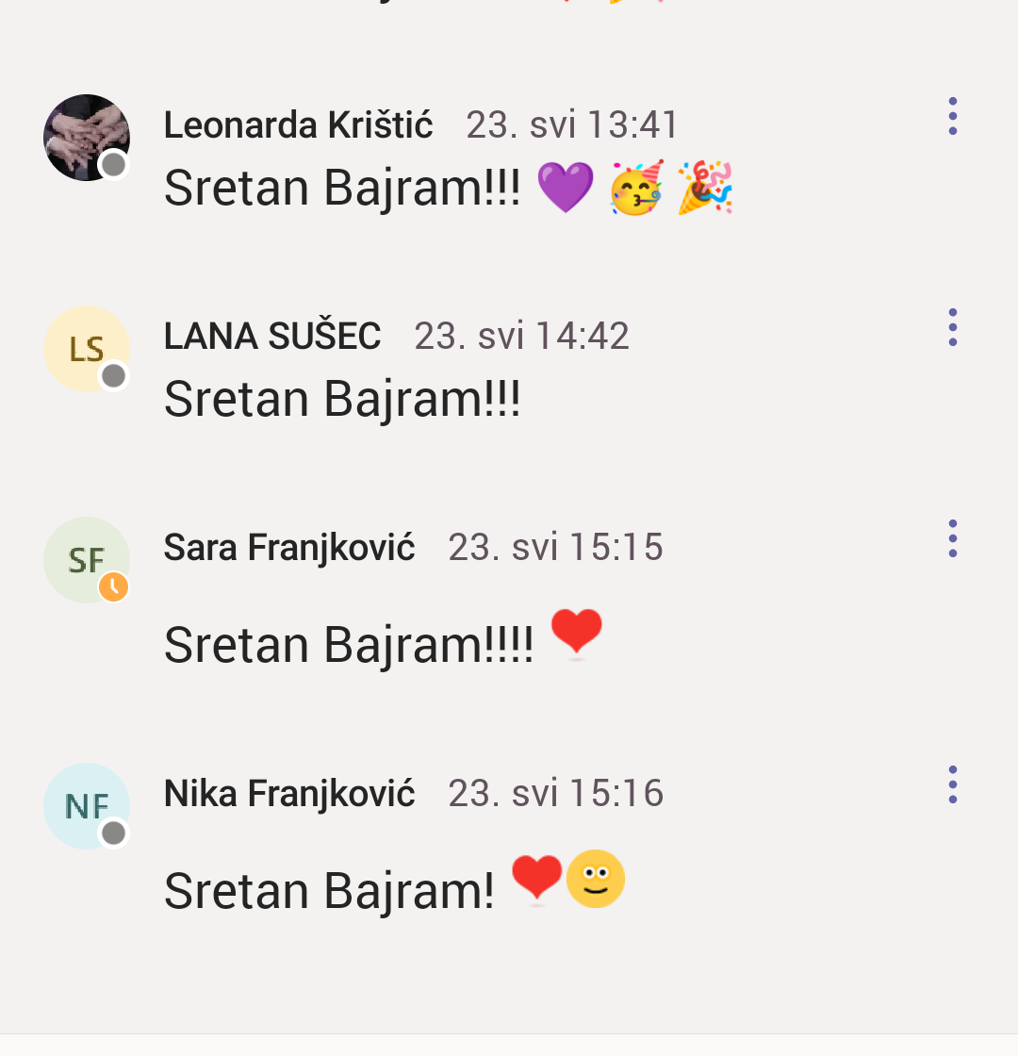
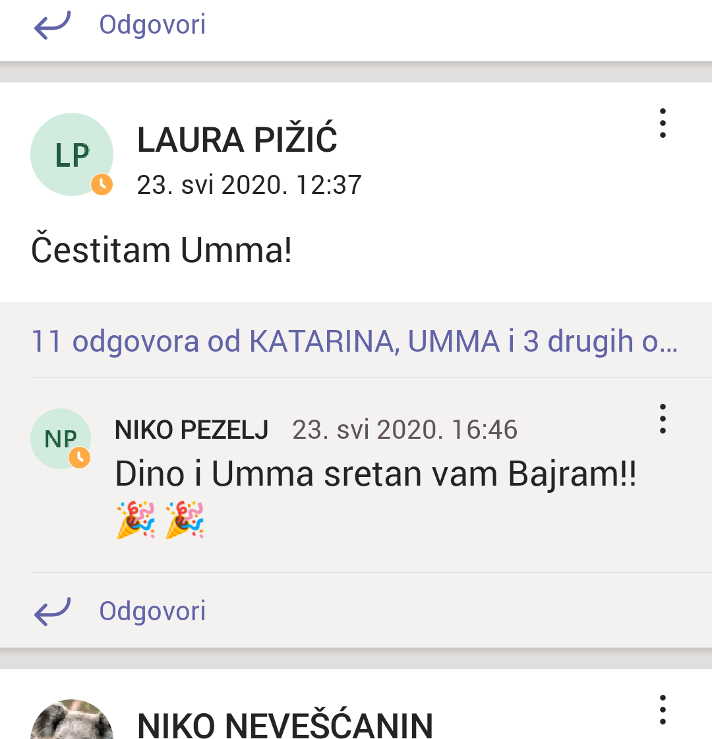

Slide 17
Predstavili smo projekt na roditeljskim sastancima i u razredima
Roditeljski sastanak

Slide 18
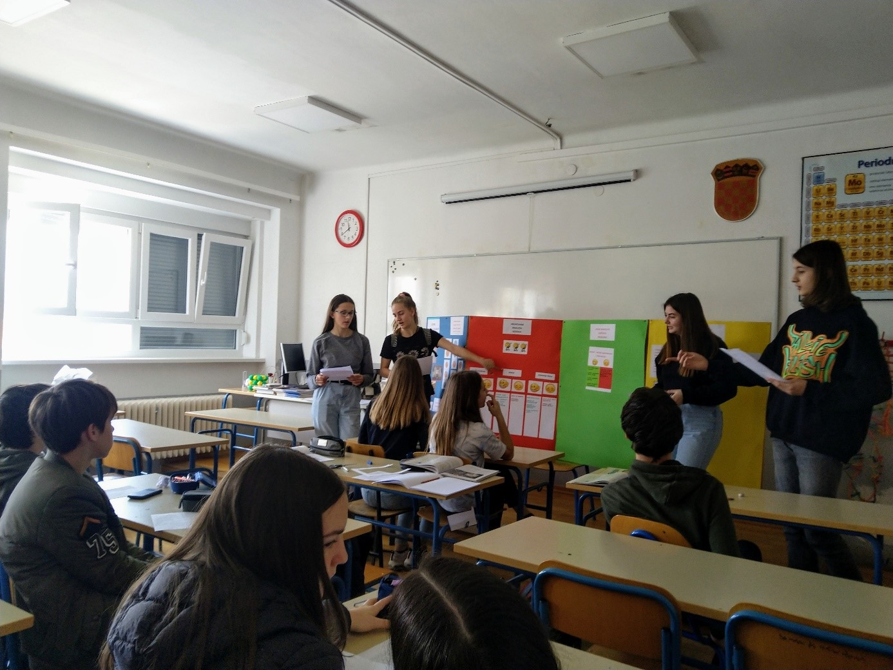
U razredu

Slide 19
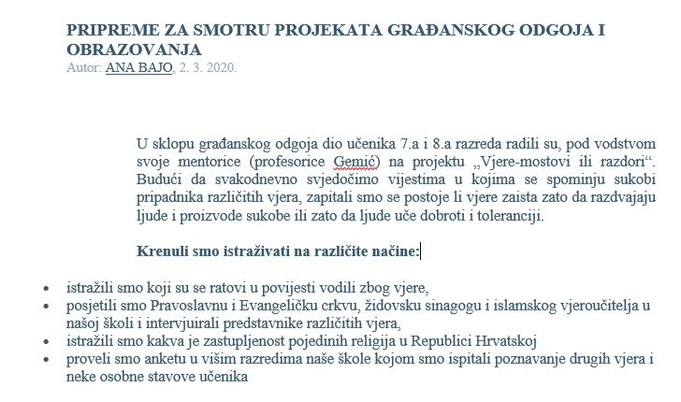
Objavili smo obavijest o projektu na web stanici škole

Slide 20
Nadamo se da je naš projekt potaknuo naše prijatelje na veću toleranciju i uvažavanje drugih i različitih.
Nadamo se da smo pridonijeli razvijanju svijesti da vjere ne postoje da bi nas razdvajale i da nikada ne smiju biti razlog sukobu. Voljeli bi da naš projekt doprinese kod svih koji su u njemu sudjelovali da se nikada ne daju uvući u sukob na osnovi vjere.

Slide 21
Hvala na pažnji!
UČENICI:
Martin Čačković, Lena Čuraković, Lorena Gluhak, Marta Graovac, Ante Hrstić, Anja Kljajić, Petra Kostelić, Matko Magaš, Anastazija Matošević i Filip Panijan
MENTOR: Verica Gemić, prof.

